Slide 1
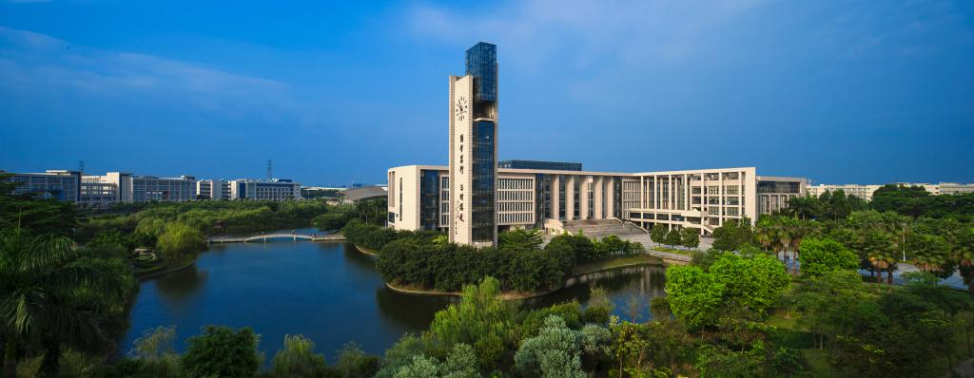



AHEAD：本地差分隐私下针对范围查询的自适应层次分解方法
汇报人：邓迪杭
指导老师：张美范
2022.09. 19
【1】 Du L , Zhang Z , Bai S , et al. AHEAD: Adaptive Hierarchical Decomposition for Range Query under Local Differential Privacy[C]//Proceedings of the 2021 ACM SIGSAC Conference on Computer and Communications Security (CCS '21), 2021.DOI:10.1145/3299869.3300102
Notes:
PS： 论文出处，说明具体顶会，来自哪里，哪一年

Slide 2
目录
1
背景介绍
2
AHEAD设计
3
实验比较
4
总结与展望

Slide 3









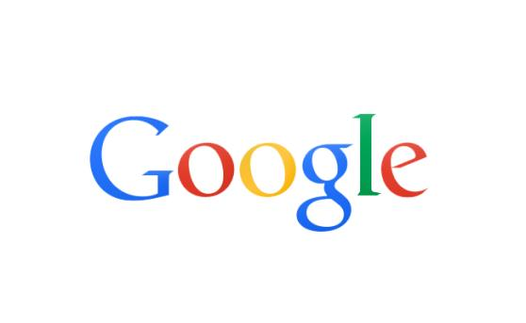
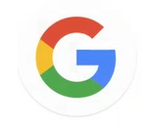

1.0 数据隐私安全
数据收集：
浏览页面，消费记录，地点，电话号码，.....
数据分析：
提升用户体验，推荐系统，......
Google chrome browser
收集浏览统计数据
差分隐私的保护方法：
Dwork提出的一种能够提供严格隐私保证的技术，主要通
过添加特定的噪声来实现，使得攻击者通过观察输出结果不能
确定某一条记录是否在数据库中存在
中心差分隐私
本地差分隐私
Apple iO and MacOS
收集键入统计信息
Notes:
跟下一页一个主题

Slide 4


1.1 LDP发展历史
本地化差分隐私处理
计数查询
用户扰动数据
聚合原始数据
加入噪声化的数据
聚合器
查询
均值查询
中心化
差分隐私
用户扰动数据
噪声扰动后的回答
用户扰动数据
.........
Top-k查询
可信的第三方
隐私预算ε:
一种添加噪声扰动的方法Ψ(·)满足 ε-LDP 当且仅当 ε>0 以及 , ∈D, 则我们有
Notes:
引入差分隐私是当前情况下比较流行的方法，介绍差分隐私，下一页介绍本地差分隐私，也可以合成一页，体现对比

Slide 5
1.2 LDP下的频率估计方法
LDP 的一个核心问题是局部私有频率估计。在给定域 D 的情况下，frequency oracle (FO) 是一个估计元素频率 的协议
OUE方法
编码
将用户数据根据D的大小进行独热编码，i.e., = [0, 0 . . . , 1, . . . , 0] of length |D|
扰动
keep: p = reverse:
聚合
计算每个位中出现1的次数count[v],并且其会被纠正为无偏估计：
估计误差：
AHEAD在数据扰动方面使用了OUE的方法，所以将 作为扰动后数据估计频率 与原始数据估计频率之间的方差var
Notes:
标题统一成中文，本地差分隐私下的频率估计方法

Slide 6
1.3 LDP下的范围查询
 | Age | Salary | State | Loan amount
 | 30 | 50k | NY | 0
 | 60 | 80k | NY | 49192
 | 50 | 90k | WA | 2194
 | 40 | 70k | NY | 1982
 | Age | Salary | State | Loan amount
 | 32 | 64k | NY | -100
 | -61 | 71k | NY | 50000
 | 56 | 81k | WA | 1900
 | 40 | 90k | NY | -2000
扰动机制Ψ
什么是范围查询？ 在假定数据是均匀分布的前提下
1-维 范围查询 ： 年龄在40到65岁之间的人数
20人
20人
20人
20人
20人
年龄，域D
0
20
60
80
100
40
65
查询回复：20+20 * =25人
3-维范围查询 ： 满足年龄在20到40岁 , 薪资在5000元以下且背负贷款在20000元以下查询条件的人
Notes:
说明范围查询的作用，图的差别，highlight，差别明显，动画

Slide 7
1.4 LDP下的范围查询挑战
范围查询遇到的挑战
非均匀分布带来的误差
粗粒度下：
10人
10000人
0
50
100
查询:年龄<60 回复：10+10000* = 2010人
细粒度下：
1人
6人
8000人
2000人
3人
0
20
40
3人
7997人
60
80
100
查询:年龄<60
回复：1+6+8000 = 8007人
误差：8007-2010=5997人
结果：粗粒度分解下的非均匀分布误差比细粒度分解下的非均匀分布误差大
Notes:
说明范围查询的作用，图的差别，highlight，差别明显，动画

Slide 8
1.4 LDP下的范围查询挑战
范围查询遇到的挑战
非均匀分布带来的误差
粗粒度下：
LDP引入噪声带来的误差
0
50
100
查询:年龄<100
噪声误差:
N+
细粒度下：
0
20
40
60
80
100
查询:年龄<100
噪声误差：
N+
结论:区间粗粒度分解会增加非均匀分布带来的误差，但细粒度分解会增大频率估计累积误差
粗粒度分解下的非均匀分布误差比细粒度分解下的非均匀分布误差大
Notes:
说明范围查询的作用，图的差别，highlight，差别明显，动画

Slide 9
1.5 现有范围查询机制
分层区间优化 (HIO)
不足:1.在小区间分布中加入的噪声可能会掩盖住真实值
2.静态划分区间粒度
误差：若HIO的查询机制也搭配OUE一起使用，则其子区间的估计频率误差也为var

Slide 10
目录
1
背景介绍
2
AHEAD设计
3
实验比较
4
总结与展望

Slide 11
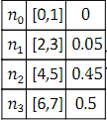
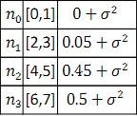
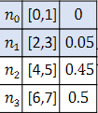

2.1 AHEAD
AHEAD是严格满足ε-LDP差分隐私的自适应范围查询机制
目的：简单的来说AHEAD是平衡粗粒度引起的非均匀分布误差和过细的粒度引起的噪声误差累积的自适应粒度分解方法。
Baseline
strategy
frequence([0,5]) = ？
Questioner
Answer: 0.5 +
Query error:
Adaptive
strategy
frequence([0,5]) = ?
Questioner
Answer:0.5 +
Query error:
合理的分配区间可以使得噪声带来的误差降低，同时控制粗粒度下非均匀分布误差不会增大过快，从而提高查询的精准度

Slide 12
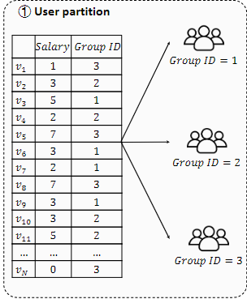
2.2 工作流程(Step1)
STEP1 User Partition(UP)
Parameter | Means
c | 组数
B | 树的分支数
|D| | 域的长度
Salary区间的不同取值有8个，所以|D| = 8
1. 使用 𝑐= 划分用户组以及随机将用户
分配到组内，每个用户组对应查询树的一层
2.如果用户组的划分跟随静态查询的树划分形式进行划分，
则隐私预算ε需要平均分配给每一个子区间。而AHEAD的
动态形式则保留完整的隐私预算
结论：随机分组的形式可以使得每一子区间的频率估计使用完整的隐私预算ε，从而降低噪声，提高查询精确性。

Slide 13
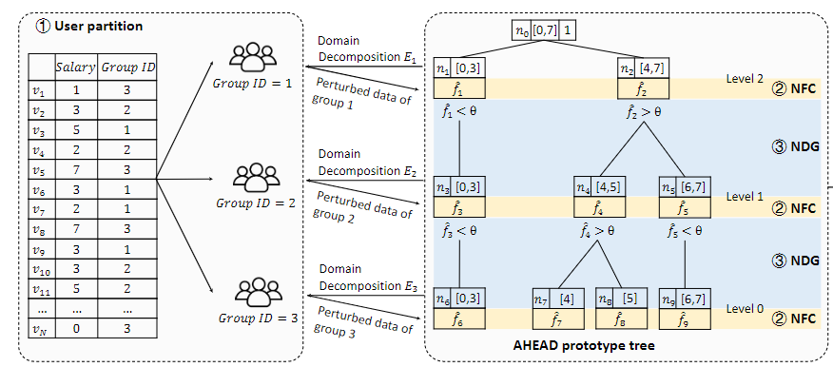

2.3 工作流程(Step2&3）
STEP2 噪声扰动(NFC)
STEP3 划分子区间(NDG)
阈值θ
 | Salary | Group ID
 | 1 | 3
 | 3 | 2
 | 5 | 1
 | 2 | 2
 | 7 | 3
 | 3 | 1
 | 2 | 1
 | 7 | 3
 | 3 | 1
 | 3 | 2
 | 5 | 2
....... | ..... | ......
 | 0 | 3
 | [ 0 ,7 ] | 1
新划分区间
 | [0,3]
 | [4,7]
②NFC
扰动数据
Group1
③NDG
新划分区间
 | [0,3]
 | [4,5]
 | [6,7]
②NFC
扰动数据
Group2
③NDG
新划分区间
 | [0,3]
 | [4]
 | [5]
 | [6,7]
扰动数据
Group3
②NFC
12

Slide 14
2.4 工作流程(Step4)
Step4 后处理(PP)
非负化与加权平均
 | [ 0 ,7 ] | 1
 | [0,3]
 | [4,7]
 | [0,3]
 | [4,5]
 | [6,7]
 | [0,3]
 | [4]
 | [5]
 | [6,7]
14

Slide 15
2.4 工作流程(Step4)
Step4 后处理(PP)
非负化与加权平均
 | [ 0 ,7 ] | 1
 | [0,3]
 | [4,7]
 | [0,1]
 | [2,3]
 | [4,5]
 | [6,7]
 | [0]
 | [1]
 | [2]
 | [3]
 | [4]
 | [5]
 | [6]
 | [7]

Slide 16
2.5 参数θ设置
参数 | 含义 | 等价代换
X | 噪声
var | 估计方差
E[ ] | 方差 | var
比较θ
比较θ
静态分解方案(HIO)估计误差
AHEAD估计误差
令AHEAD估计误差小于静态分解方案的误差
即②<①， 则有
=θ

Slide 17
2.6 参数B设置
choosing B
B用来平衡树的高度以及节点的数量以满足范围查询的需要
经过后处理步骤可以认为孩子的噪声误差为 ，非均匀分布误差在分解时带来的误差最差可以视为
最后求导取极值有B=0.6和B=2.2

Slide 18

2.7 二维条件查询
AHEAD将整个域，即一个区间[1，|𝐷|]，分层划分为具有不同粒度的不同子区间。而对于2-dim的场景，整个域变成了一个正方形区域[1，|𝐷|]×[1，|𝐷|]。AHEAD生成不同粒度的2-dim网格来分解整个域。
c由 决定。
User Partition
③NDG
Group 1
②NFC
②NFC
③NDG
Group 2
B=2
Group 3
②NFC

Slide 19
2.7.1 二维条件查询
④PP
User Partition
③NDG
Group 1
②NFC
②NFC
③NDG
Group 2
Group 3
②NFC

Slide 20
2.8 扩展到高维查询的方法
High-dimensional scenario
Direct Estimation (DE)
直接在2-dim上进行扩展，即3-dim 类似成一个方块
Leveraging Low -dimensional Estimation(LLE)
步骤1.构建树结构,独立构建2-dim下的树结构
步骤2:在相关的二维属性对中实现所有m个属性的一致性
步骤3:利用来自2维查询的部分信息估计m维查询的m维查询频率

Slide 21
目录
1
背景介绍
2
AHEAD设计
3
实验比较
4
总结与展望

Slide 22
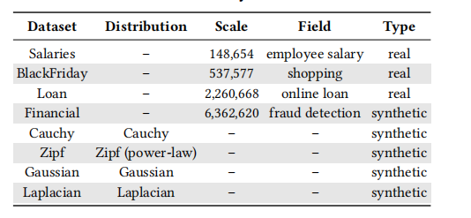
3.1 实验
Data-set
3个真实世界数据集和5个合成数据集
Baseline Algorithms
1-dim:HIO, DHT, CALM,Uni (假设区间均为均匀分布)
≧2-dim:CALM, HDG
Metrics
Mean Square error

Slide 23
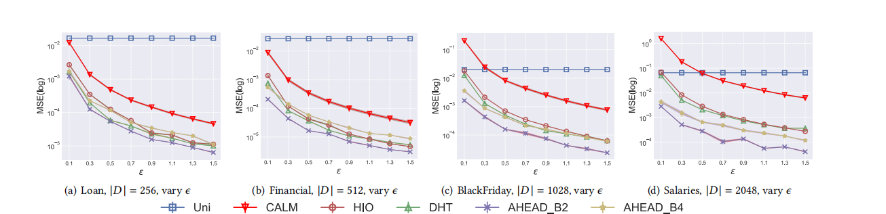
3.2 1-dim下各算法表现
AHEAD_B2: 分支 B = 2 AHEAD_B4: 分支 B = 4
Observation
AHEAD在不同数据集下的MSE始终低于其他同类算法，这代表这更加精确的范围查询
AHEAD对ε或是|D|具有良好的健壮性

Slide 24
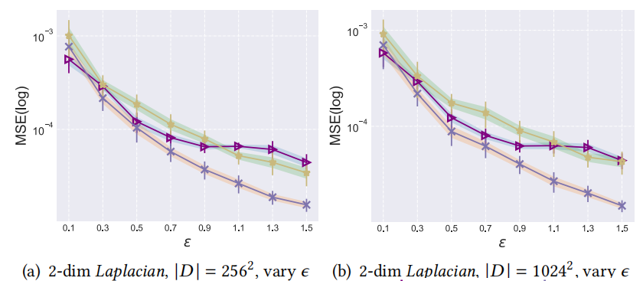
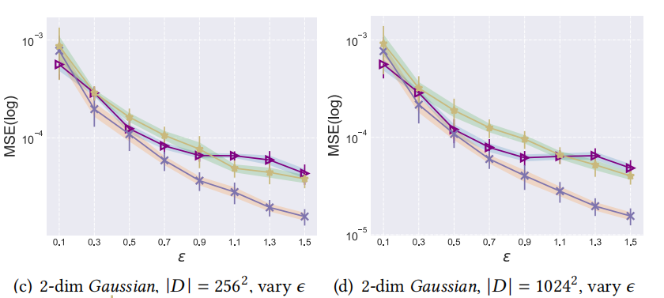
3.3 2-dim下各算法表现
AHEAD_B2: 分支 B = 2 AHEAD_B4: 分支 B = 4
Observation
B对AHEAD的影响很明显要大于|D|对AHEAD的影响
当B=2时，AHEAD对区间粒度的自适应分解的优势特性很明显得展示了出来

Slide 25
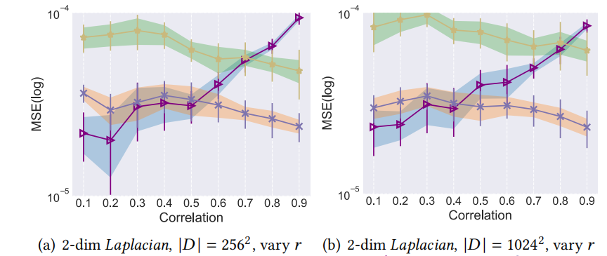
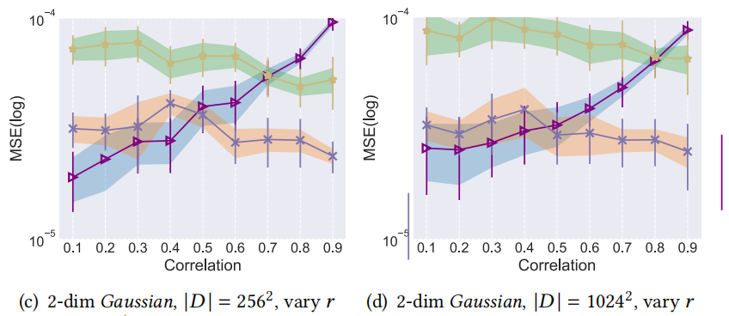
3.3.1 2-dim下各算法表现
AHEAD_B2: 分支 B = 2 AHEAD_B4: 分支 B = 4
Observation
AHEAD对于关系数据集的健壮性优于HDG

Slide 26
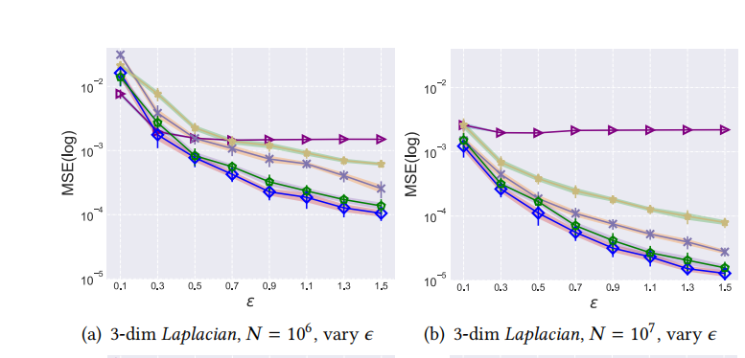
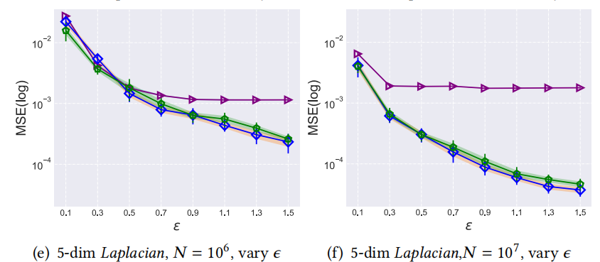
3.4 High range query下各算法表现
AHEAD_B2: 分支 B = 2 AHEAD_B4: 分支 B = 4
Observation
在高维查询下，AHEAD更像是在自我竞争，HDG对于高ε的情况下由于粗粒度分解不再具备优势
对比LLE和DE：AHEAD使用LLE具有更低的MSE
AHEAD的MSE对层次分解的深度不敏感，拥有更好的鲁棒性

Slide 27
目录
1
背景介绍
2
AHEAD设计
3
实验比较
4
总结与展望

Slide 28
4 总结与展望
优点
存在问题
总结
总结
自适应的进行区间粒度分解
平衡范围查询的可用性和隐私性
更好的节省完工时间和成本
在二维查询下对用户记录敏感
需要更大的内存和搜索时间
阈值θ的比较也会有计算开销
展望
能够在2-dim树构建的过程中使用动静态的构建方式进行
为2-dim树设计层融合的策略以降低部分开销
Notes:
敏感原因；AHEAD在2-dim树中划分为不同的属性组合和不同的层。，所以需要足够的用户记录，确保每个2暗层频率估计的准确性
2：这是因为对于二维查询下树的划分程度的复杂性决定的

Slide 29
感谢老师的批评指正！

